Slide 1
Lab 6 THIẾT KẾ ĐỊA HÌNH NÂNG CAO
Trịnh Thành TRUNG (MSc)

Slide 2
THIẾT KẾ ĐỊA HÌNH NÂNG CAO
Cây
Cỏ
Bầu trời
Ánh sáng
Nước

Slide 3
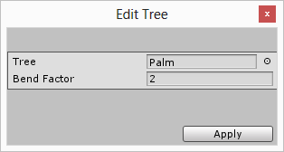
CÂY
Chọn công cụ Place Tree
Ấn vào Edit Trees…, chọn Add Tree
Ấn vào biểu tượng ʘ để chọn mô hình cây
Tác động của gió lên độ nghiêng của cây
Chọn mô hình cây

Slide 4
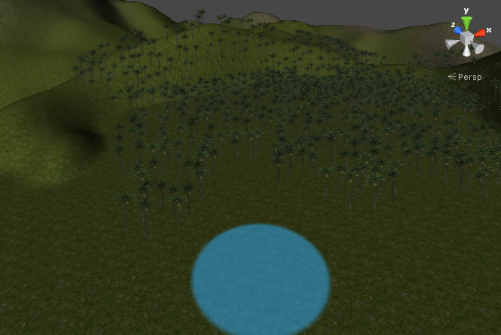
CÂY
Vẽ cây: Tương tự vẽ texture
Notes:
Chú ý khi vẽ là nếu zoom quá xa thì Unity sẽ tự động không hiển thị lên cửa sổ Scene, do đó khi đặt cây lên địa hình nên zoom vào một khoảng cách nhất định

Slide 5
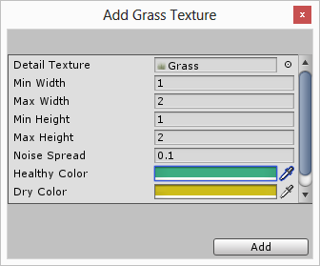
CỎ
Chọn công cụ Paint Details
ấn vào Edit Details… và chọn Add Grass Texture.
Notes:
Để cỏ mọc rải rác và đồng thời cũng giảm thiểu tiêu tốn tài nguyên của máy tính, ta nên chọn Brush thưa hơn khi vẽ cỏ lên địa hình

Slide 6
BẦU TRỜI
Sử dụng Skybox
Chọn menu Edit | Render Settings…
Ở cửa sổ Inspector ấn vào Skybox Material và chọn skybox phù hợp
Để sử dụng Skybox có sẵn: Chọn menu Assets | Import Package | Skyboxes

Slide 7
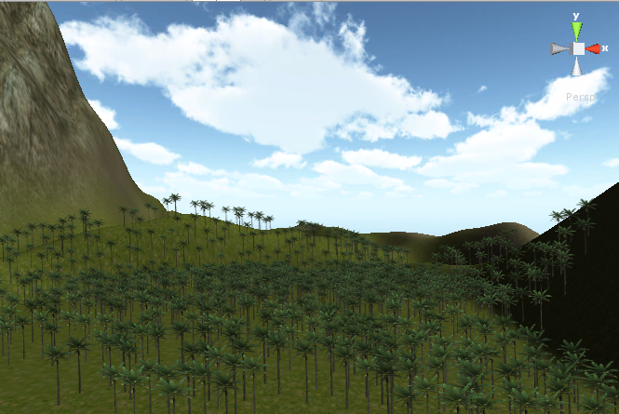
BẦU TRỜI

Slide 8
ÁNH SÁNG
Để mô phỏng ánh sáng mặt trời, ta dùng Directional Light
Chọn menu GameObject | Create Other | Directional Light
Ta có thể rotate hướng ánh sáng cho phù hợp

Slide 9
ÁNH SÁNG
Tạo Flare
Chọn nguồn ánh sáng, thay đổi thuộc tính Flare
Sử dụng Flare có sẵn: Chọn menu Assets | Import Package | Light Flares
Lưu ý: Một số skybox đã có sẵn mặt trời, do đó cần phải điều chỉnh Flare cho hợp lý

Slide 10
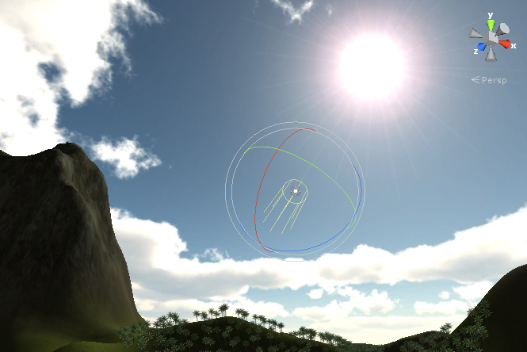
ÁNH SÁNG

Slide 11
NƯỚC
Chọn menu Asset | Import Package | Water (Basic)
Chọn Daylight Simple Water trong thư mục Standard Assets/Water (Basic) và thả vào cửa sổ Scene.
Chỉnh độ cao y cao hơn mặt đất
Phóng to đối tượng nước để trùm cả địa hình

Slide 12
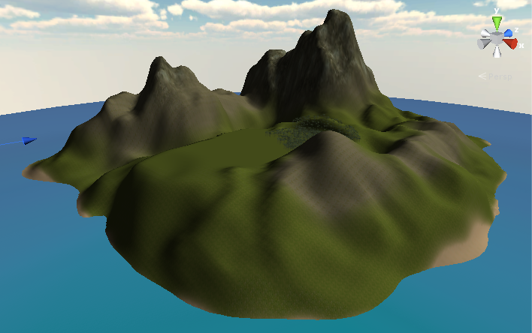
NƯỚC

Slide 13
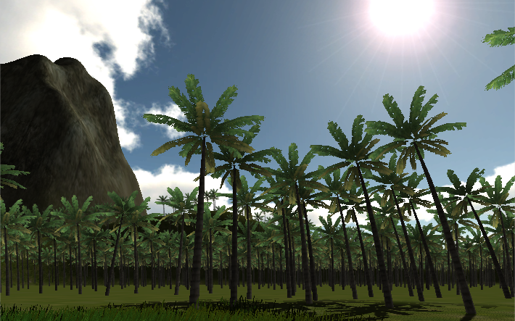
CHẠY GAME

